Slide 1
PHP
编程
模型

Slide 2
本章重点
连接数据库
创建模型

Slide 3
TP3.2连接数据库
在Common模块的config.php文件中配置
//数据库配置信息
'DB_TYPE' => 'mysql', // 数据库类型
'DB_HOST' => '127.0.0.1', // 服务器地址
'DB_NAME' => 'yhshop', // 数据库名
'DB_USER' => 'root', // 用户名
'DB_PWD' => 'root', // 密码
'DB_PORT' => 3306, // 端口
'DB_PREFIX' => 'yh_', // 数据库表前缀
'DB_CHARSET'=> 'utf8', // 字符集

Slide 4
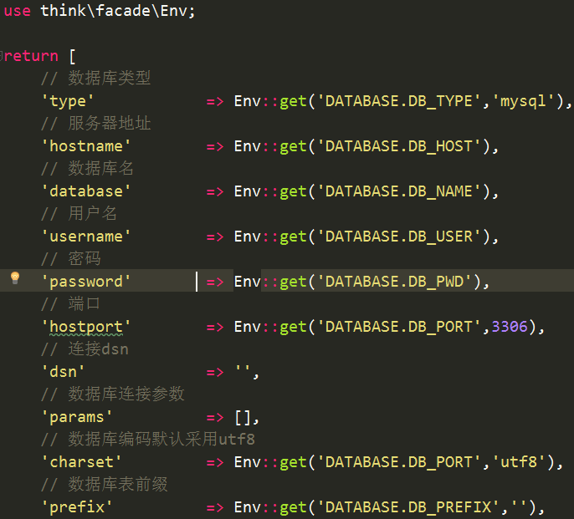
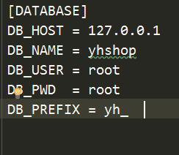
TP5.1连接数据库
修改config目录下的database.php文件
在项目根目下新建.env文件

Slide 5
TP3.2创建模型
在模块Model目录下创建模型文件：GoodsModel.class.php
模型名称采用大驼峰书写并以Controller为后缀
<?php namespace Home\Model; use Think\Model; class GoodsModel extends Model { //指定表前缀，如果和配置文件中一致则无需指定 protected $tablePrefix = 'yh_'; //指定表名,一般情况下默认和模型名称相同 protected $tableName = 'goods'; //同时指定表前缀和表名 protected $trueTableName = 'yh_goods'; }

Slide 6
TP5.1创建模型
php think make:model 模块名称/模型名称
php think make:model index/Goods
namespace app\index\model; use think\Model; class Goods extends Model { // 设置当前模型对应的完整数据表名称 protected $table = 'think_user'; }

Slide 7
CURD
TP3.2
D('Goods');
相当于 new \Home\Model\GoodsModel();
M('Goods')
和用法 new \Think\Model('Goods')一样，无需创建GOODS模型文件
M()
实例出的对象为空模型,可以用来作原生的SQL操作
M()->query("select * from yh_admin where id>5 and active=1");
M()->execute("update yh_admin set login_num=login_num+100 where active=1");
query方法用于查询操作，execute方法用于增删改操作
TP5.1
ORM操作
use app\index\model\Goods;
Goods ::where('id','>',10)->select() ;
查询构造器操作
use Think\Db;
Db::name('goods')->where('id','>',10)->select();
Db::table('yh_goods')->where('id','>',10)->select();
原生SQL操作
use Think\Db;
Db::query("select * from yh_admin where id>? and active=?",[5,1])
Db::execute("update yh_admin set login_num=login_num+? where active=?",[100,1])

Slide 8
增
准备数据
$data['username'] = 'thinkphp';
$data['password'] = md5(123);
TP3.2
M('Admin') ->add($data); //返回记录主键id
TP5.1
查询构造器
DB::name('admin')->insert($data); //返回添加成功的条数
DB::name('admin')-> insertGetId($data) //返回记录的主键id
ORM
$admin=new Admin;
$admin->save($data); //返回布尔值
$admin->id; //获取主键id

Slide 9
删
TP3.2
M('admin') -> where('id>5')->delete(); //返回删除的记录数
M('user') -> delete(5); //可以根据主键id值直接删除
TP5.1
查询构造器
根据主键删除
Db::table('yh_admin')->delete(1);
Db::table('yh_admin')->delete([1,2,3]);
条件删除
Db::table('yh_admin')->where('id','<',10)->delete();
ORM
根据主键删除
Admin::destroy(1) //返回的布尔值
Admin::destroy([1,2,3]) //返回的布尔值
条件删除
Admin::where('id','>',10)->delete();

Slide 10
改
TP3.2
M('Admin') -> where('id=5')->data (array('name' => 'thinkphp']) )->save();
M('Admin') >where('id=5')->setInc('score'); // 用户的积分加1
M('Admin) >where('id=5')->setDec('score',5); // 用户的积分减5
TP5.1
查询构造器
Db::table('yh_admin')->where('id', 1) ->data(['name' => 'thinkphp']) ->update();
Db::table('yh_admin')->where('id', 1) -> setInc('score'); // 用户的积分加1
Db::table('yh_admin')->where('id', 1) -> setDec('score',5); // 用户的积分减5
ORM
$admin=new Admin;
$admin->save([
'username'=>'jack'
],['id'=>1]); //返回布尔值

Slide 11
查询
TP3.2
M(‘Admin’) ->where(‘status=1’)->find(); //单条记录查询
M(‘Admin’) ->order(‘create_time’)->limit(10)->select() //多条记录查询
TP5.1
查询构造器
DB::name('admin')->where('id',1)->find(); //一维数组
DB::name('admin')->where('id','>',10)->select(); //二维数组
ORM
Admin::get(1)); //对象
Admin::all([1,3,5])); //数组对象

Slide 12
连贯操作
TP3.2
M('Admin')
->field('id,username,login_num')
->where('id>3')
->order('login_num desc')
->limit(3,5)
->select()
TP5.1
Admin::field('id,username,login_num')
->where('id','>',3)
->order('login_num','desc')
->limit(3,5)
->select()

Slide 13
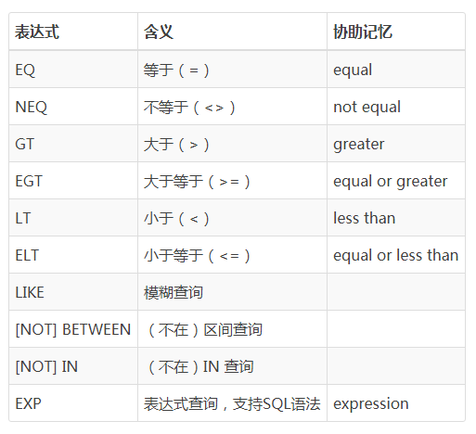
多条件操作
TP3.2
$where['id']=array(array('between','1,10'),array('in','2,5'));
$where['login_num']=array('gt',100);
$map['_logic']='or';
$map['_complex']=$where;
$map['username']=array('like','%e%');
dump(M('Admin')->field('id,username,login_num')->where($map)
->fetchSql()->select());
TP5.1
$login_num=100;
Admin::where('id', 'in', [5, 15, 50])
->where('id', 'between', '10,100')
->whereOr('username', 'like', '%a%')
->where(function ($query) use($login_num) {
$query->whereOr(login_num', '>',$login_num);
})
->fetchSql()
->select();
Notes:
'SHOW_PAGE_TRACE' =>true,

Slide 14
TP3.2多表查询
方法一
M()->table('yh_goods as g')
->join('yh_category as c on g.cid=c.id')
->field('g.id,goodsname,catename')
->select()
方法二
M('Goods')
->alias('g')
->join('__CATEGORY__ as c on g.cid=c.id','left')
->field('g.id,goodsname,catename')
->select()

Slide 15
TP5.1
方法一
Db::table('yh_goods g') ->join('yh_category c','g.cid = c.id') ->field('g.id,goodsname,catename') ->select()
方法二
Goods::alias('g') ->join('yh_category c','g.cid = c.id','left') ->field('g.id,goodsname,catename') ->select();

